Slide 1

Парні та непарні числа. Розв’язування задач, які містять подвійне збільшення/ зменшення числа
Математика
3 клас
Розділ 1. Повторення вивченого в 2 класі
Урок 20

Slide 2
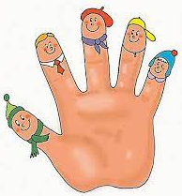
Емоційне налаштування
Уяви, що кожний палець на твоїй долоньці – це твої рідні або друзі. Привітай їх такими компліментами?
Ти вмієш вирішувати всі завдання!
З тобою приємно спілкуватися!
Ти працьовита/ий, як бджілка!
Які у тебе красиві очі!
Яка у тебе гарна зачіска!

Slide 3
План уроку
Обчислення виразів
Парні – непарні числа
Розв’язання задач
Порівняння виразів

Slide 4

Обчисли добутки
2 · 7 =
14
2 · 3 · 2 =
12
7 · 1 =
7
0 · 10 ·10 =
0
10 · 2 =
20
(56 – 49) · 0 =
0
Підручник
Ст.25 №150

Slide 5
Вибери вирази до задач
1) Яка вартість п’яти олівців по 3грн?
15 : 3 = 5 (пар)
2) Яку кількість пар шкарпеток за ціною 3 грн можна купити на 15 грн?
3 ∙ 5 = 15 (грн)
3) На 15 грн купили 3 кг яблук. Яка ціна 1 кг яблук?
5 ∙ 3 = 15 (кг)
4) Маса гуски 5 кг. Яка маса 3 гусок?
15 : 3 = 5 (грн)

Slide 6
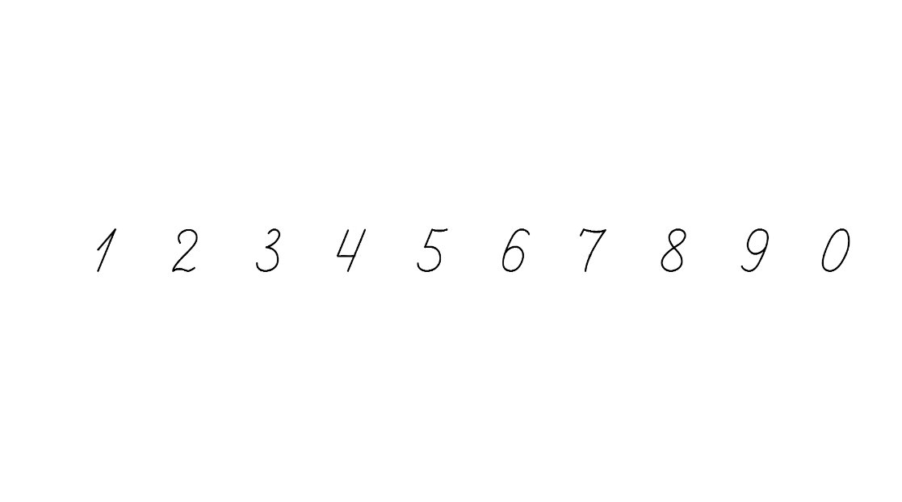

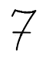
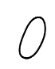
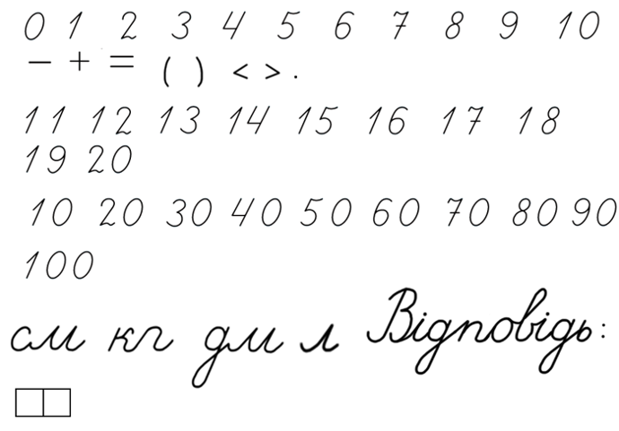


(
)
·
:
Розв’яжи вирази
:
(
)
·
(
)
:
·
(
)
(
)
:
(
)
·
Підручник
Ст.25 №155

Slide 7



Назви результати таблиць множення на 2, 3, 4
2 4 6 8 10 12 14 16 18 20
3 6 9 12 15 18 21 24 27 30
4 8 12 16 20 24 28 32 36 40
Запиши результати таблиць множення в зворотному порядку
Назви в кожному ряду парні числа.

Slide 8

(
)
·
:
Пригадай, що таке парні та непарні числа
Числа, які діляться на 2, називають парними. Числа , які не діляться на 2, називають непарними.
Числа, що закінчуються цифрами
0, 2, 4, 6, 8, є парними.
46,90,24,100 – парні числа.
Серед поданих чисел визнач непарні числа й запиши їх.
:
8, 7, 18, 11, 25, 32, 0, 43, 56, 19

Slide 9

Порівняй
20·1 __20+1
2·6__6·1
˂
>
2:1__2·1
7·2+0__7·2·0
=
>
>
2·9__2·8
2·4·3__24:3
>
Підручник
Ст.26 №156

Slide 10


Розв’яжи задачу
У секції боксу займається 12дітей, у секції шахів - удвічі менше, а в секції плавання - на 15дітей більше, ніж у секції шахів. Скільки всього дітей займається в секціях шахів і плавання?
Б. – 12д.
Ш. – ?, у 2р. менше
?д.
Пл. - ?,на 15 д. більше
1) 12 : 2 =
6 (д.)
у секції шахів.
1) 6 + 15 =
21 (д.)
у секції плавання.
1) 21 + 6 =
27 (д.)
Підручник
Ст.26 №157
27 дітей в секціях шахів і плавання.

Slide 11

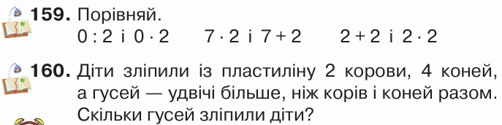
Домашнє завдання
На сторінці 26 задачу № 160
та розв’язати вирази № 159

Slide 12



Рефлексія. Вправа «Мікрофон»
Які числа називаються парними?
Наведіть приклади парних чисел.
Наведіть приклади непарних чисел.

Slide 13
Рефлексія
Похвали себе за роботу на уроці.
Загинай пальчики й промовляй речення
Я виконав/ла всі завдання!
Я відповідав/ла
на запитання!
Я чемно спілкував/лася!
Я уважно слухав/ла!
Я виразно читав/ла!

